Slide 1

PHÒNG GD&ĐT QUẬN LONG BIÊN
TRƯỜNG MẦM NON GIANG BIÊN
LĨNH VỰC PHÁT TRIỂN THẨM MỸ
ĐỀ TÀI: VẼ MỘT SỐ PHƯƠNG TIỆN GIAO THÔNG
Lứa tuổi: 5-6 tuổi

Slide 2



Ổn định tổ chức
Bài hát: Bạn ơi có biết

Slide 3
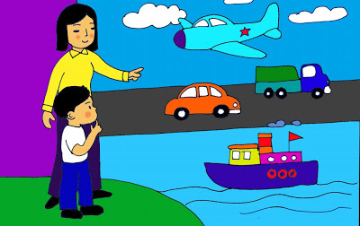
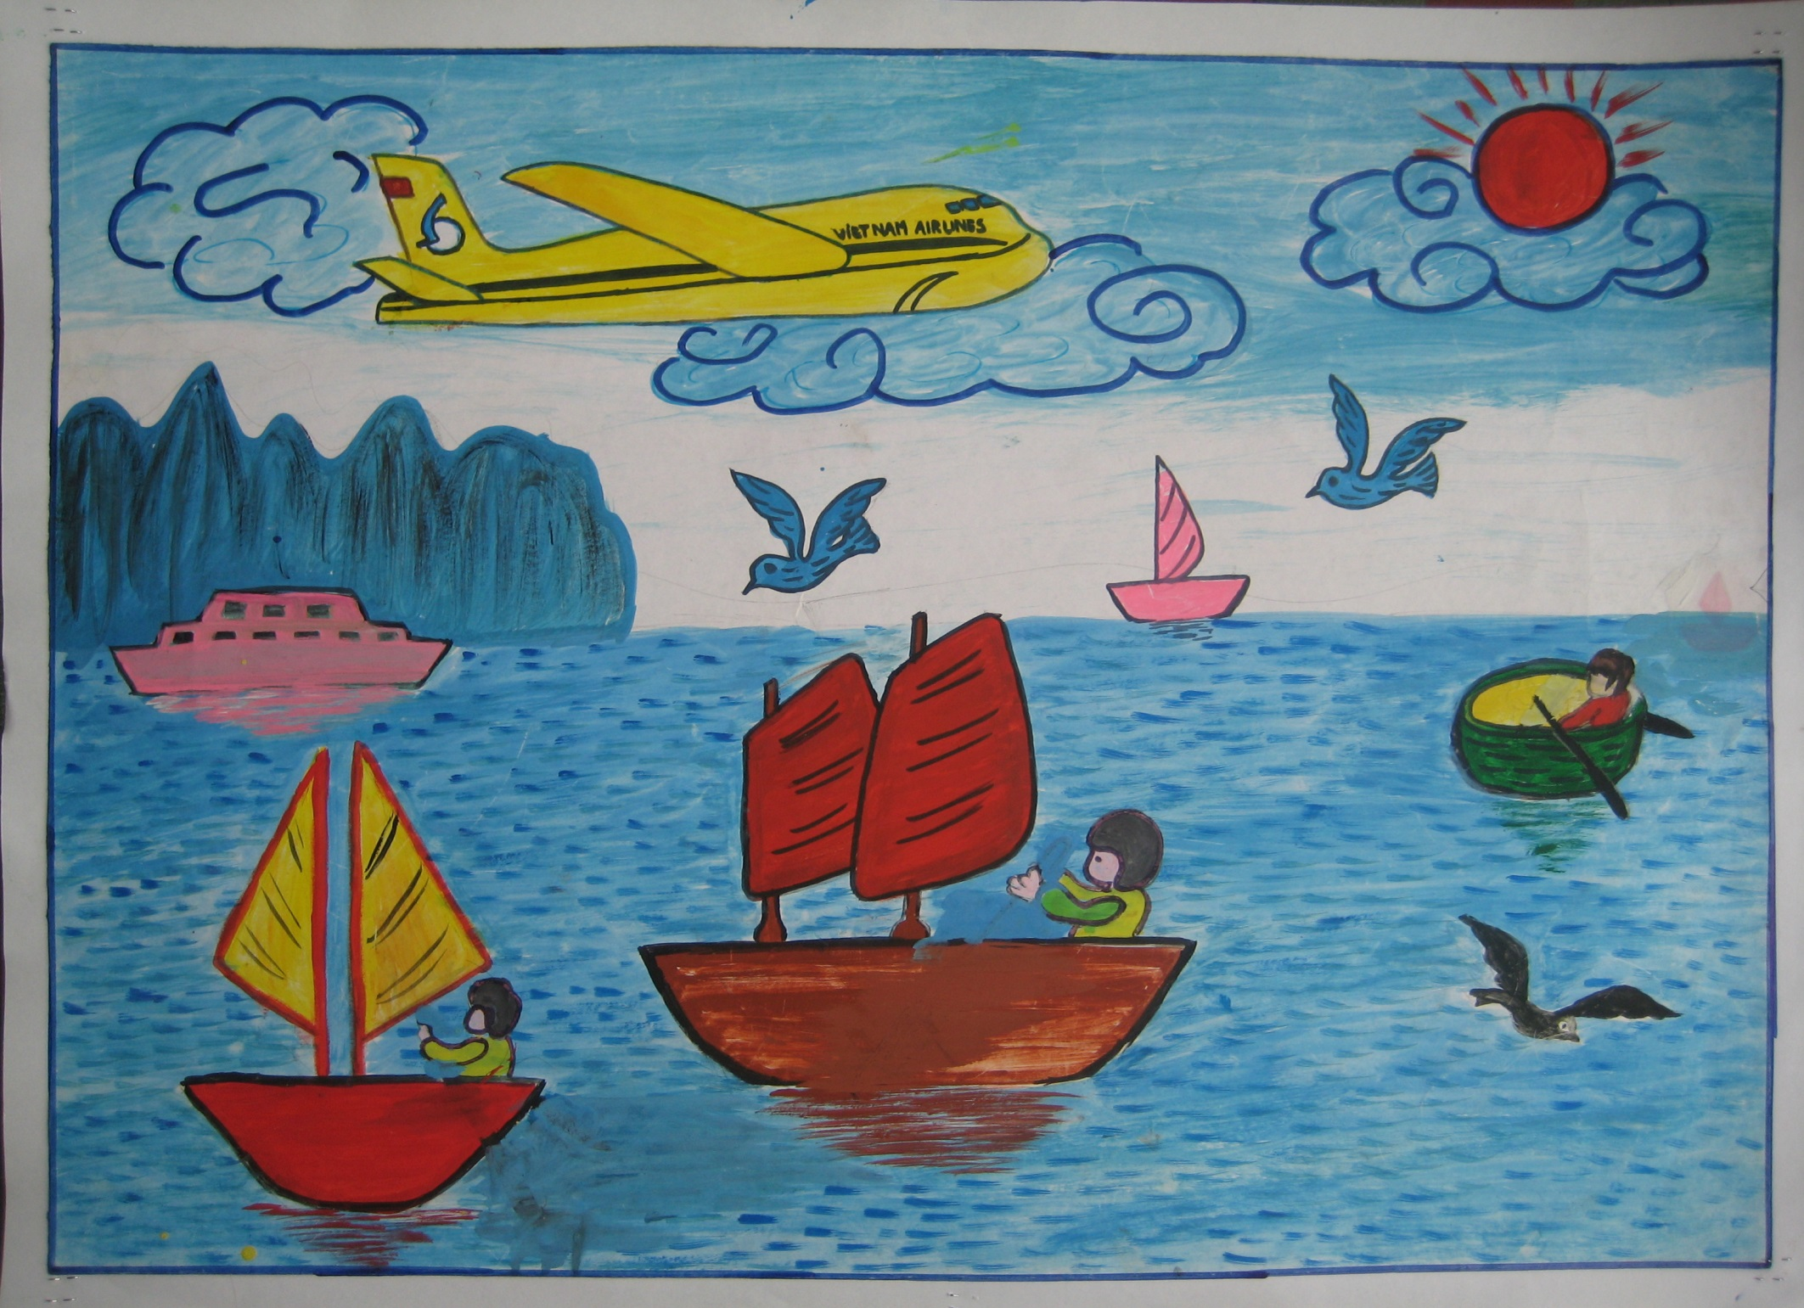

Slide 4


Quan sát tranh, đàm thoại
Quan sát tranh, đàm thoại

Slide 5
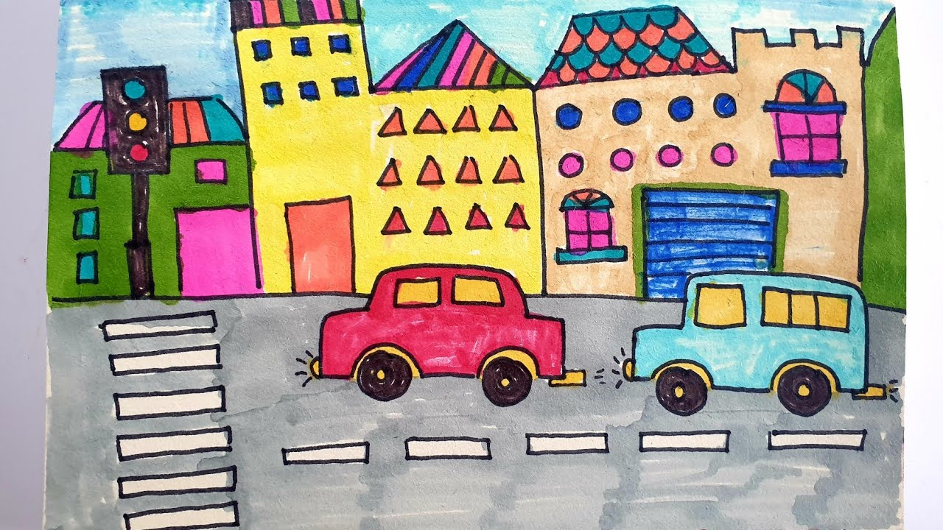

Slide 6
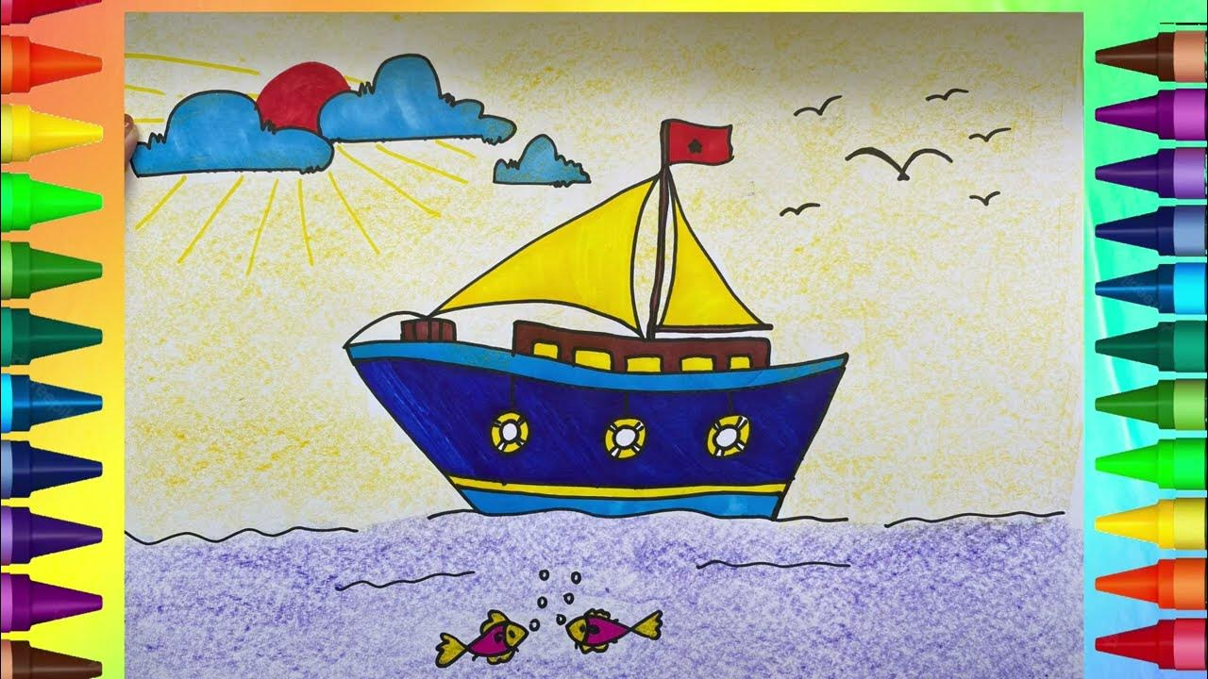

Slide 7


Slide 8
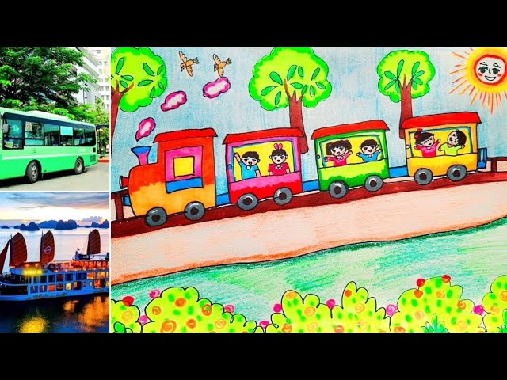
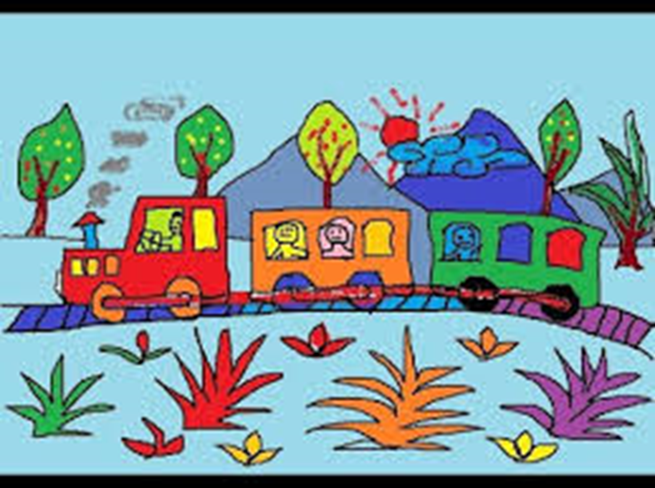

Slide 9
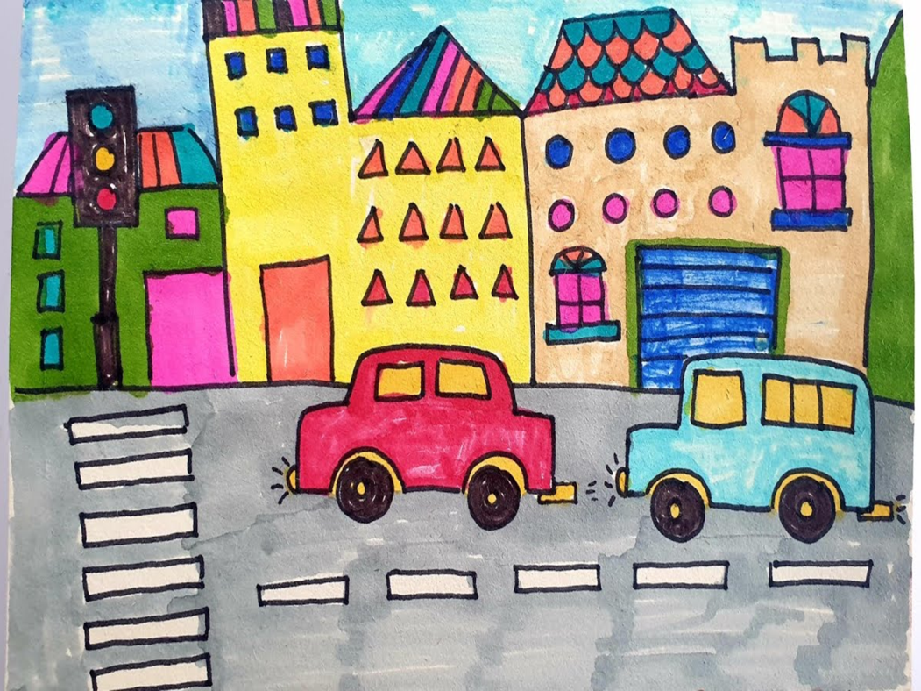
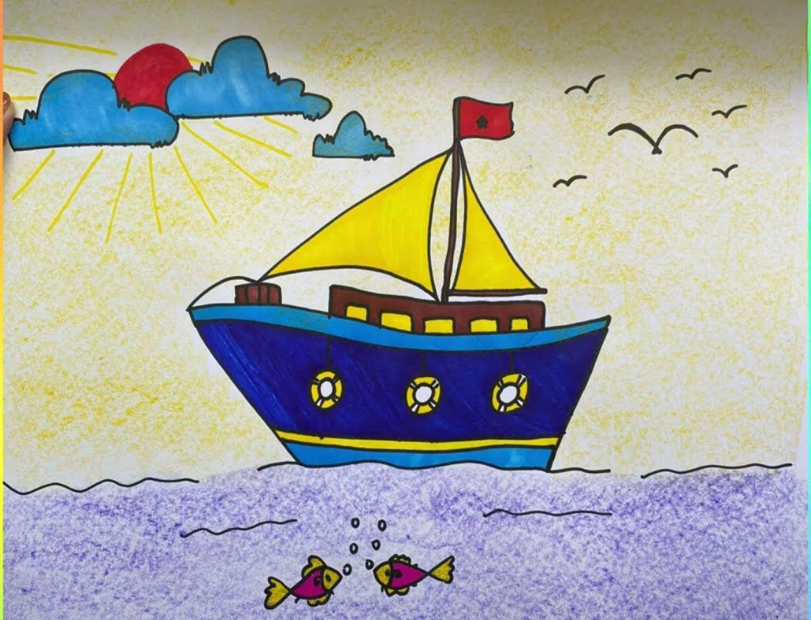
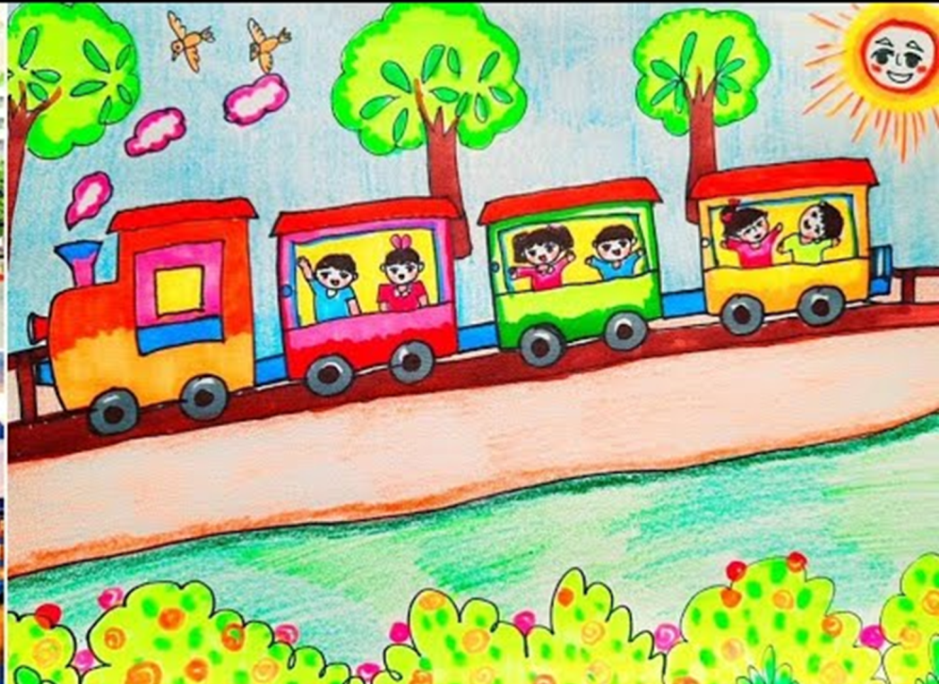

Slide 10
Hỏi ý tưởng trẻ

Slide 11
Trẻ thực hiện

Slide 13
Nhận xét sản phẩm

Slide 14







Kính chào tạm biệt

